Slide 1
Министерство образования и науки РС(Я) Государственное автономное профессиональное образовательное учреждение РС (Я) «Якутский промышленный техникум им. Т.Г. Десяткина »
Социальный - педагог
Мухаметова Елена Михайловна
Портфолио

Slide 2
Мухаметова Елена Михайловна
Год рождения: 25.03.1966 год
Образование: высшее, окончила Московский
государственный гуманитарный университет
им. М.А. Шолохова.
( диплом № 17-21/23208, выдан 24.11.2008г.)
Полученная специальность, квалификация по диплому:
Социальный педагог, социальная педагогика
Трудовой стаж: 35 лет
Педагогический стаж: 18 лет
Стаж работы в ГАПОУ РС(Я) «ЯПТ» : 22 лет
Занимаемая должность: социальный педагог
Курсы повышения квалификации:
« Социализация детей-сирот, детей ,оставшихся без попечения родителей и лиц их числа в условиях учреждений профессионального образования» 2018
«Социально-психологическая профилактика и коррекция кризисных состояний подростков и молодежи» г. Якутск 2020г.

Slide 3
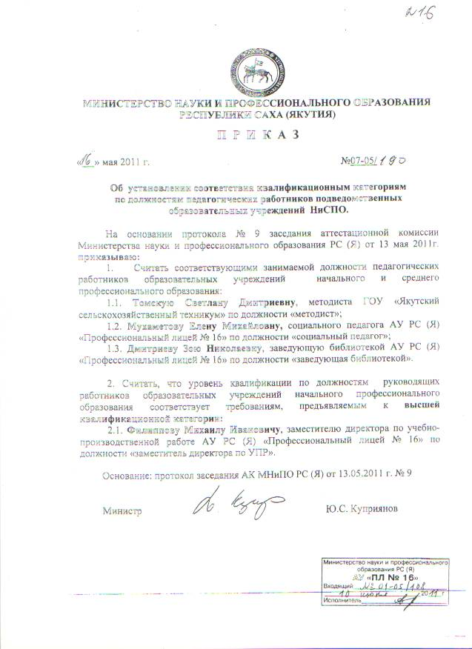
Результат предыдущей аттестации

Slide 4
Курсы повышения квалификации
2020 г. «Социально-психологическая профилактика и коррекция кризисных состояний подростков и молодежи», в объеме 72 часов.
2017 г. ФГБОУ ВПО «Российский государственный педагогический университет им. А. И. Герцена» по теме: «Профилактика наркозависимости в молодежной среде», в объеме 72 часов.

Slide 5
Критерий 1. АНАЛИЗ ПРОФИЛАКТИКИ ПРАВОНАРУШЕНИЙ
 | 2016-2017 | 2017-2018 | 2018-2019 | 2019-2020 | 2020-2021
Доставлены в отделение полиции | 0 | 1 | 0 | 0 | 0
Уголовно наказуемые нарушения | 1 | 1 | 0 | 0 | 0
Рассмотрено на Совете по профилактике правонарушений | 4 | 8 | 11 | 17 | 4
Состоят на учете в ПДН | 1 | 0 | 2 | 2 | 0
Лекций | 29 | 35 | 38 | 46 | 5
Встречи с сотрудниками МВД | 6 | 8 | 6 | 8 | 2
Беседы со студентами | 213 | 169 | 150 | 216 | 32
Вызов по тревожной кнопке (общежитие) | 0 | 1 | 1 | 0 | 0

Slide 6
Обучающиеся становятся призерами/победителями мероприятий на уровне образовательной организации, муниципального уровня; участвуют в республиканских /всероссийских/ мероприятиях; (дети сироты)
2018 г. Нога Владимир участник Республиканского межэтнического конкурса самостоятельного художественного творчества « Родник дружбы -2018»
2019 г. Республиканский конкурс грации, красоты и таланта «Мисс и мистер СПО -2019».Стал в номинации «Мистер СПО -2019» Слепцов Егор;
2019г.Слепцов Егор номинирован «Вице-мистер студенчество России» г. Москва.
2018 г. IV Национальный чемпионат по профессиональному мастерству среди инвалидов и лиц с ограниченными возможностями здоровья «Абилимпикс» участвовали следующие студенты (инвалиды): Петров Руслан Иванович, Филиппова Оливия Александровна, Николаев Роман Дмитриевич, Федулов Константин Леонидович.
I место - Федулов Константин Леонидович
II место - Николаев Роман Дмитриевич
III место - Петров Руслан Иванович

Slide 7
Организация встреч, беседы с несовершеннолетними студентами инспектора ПДН Федоровой М.А. 3 ОП ММУ МВД«Якутское»;
Встречи, беседы с совершеннолетними студентами с участковым Осиповым В.Н. 3 ОП ММУ МВД «Якутское;
Организация дежурств и рейдов в техникуме и общежитии инспектором ПДН и участковыми 3 ОП ММУ МВД «Якутское»;
День правовой помощи совместно с начальником отделения участковых уполномоченных 3 Отдела полиции Лазаревым Николаем Ивановичем,
старшим инспектором ПДН 3 Отдела полиции майором полиции Сигаевой А.Н.
Встреча с помощником прокурора города Бердюгиной А.А

Slide 8
Критерий 4.
Помощь в оказании сиротам и детям без попечения родителей в получении квартир: Алексеевой А.Е., Казанцевой Д.М., Иванову В.В., Зыкову С.Е.
Установлены сиротства, вынесены положительные решения суда по делу: Слепцова Е.К., Слепцова В.К. получили статус сирота.
Санаторно- курортное лечение выезжали с 2016 по 2019гг. Сочи, Крым, Санкт-Петербург.(дети сироты)
Ежегодно проводится медицинские обследования студентам сирот и детей, оставшимся без попечения родителей.
Осуществляется работа по трудоустройству, патронату, обеспечение жильем, пособиями, пенсиями, оформлению сберегательных вкладов, обучающихся из числа сирот и оставшихся без попечения родителей.

Slide 9
Критерий 4. п.4.1.
Организация встреч с начальником отдела опеки и попечительства г. Якутска Танцура Л.Г.
Ежегодная организация встреч студентов сирот и детей ставшихся без попечения родителей с уполномоченным по правам ребенка РС (Я) Соловьевой А.А.,
Организация встречи с начальником ПДН МВД РФ «Якутское» по РС (Я) полковником Морозовой Еленой Егоровной.;
Тесная связь с Федеральным Казенным Учреждением уголовно-исполнительная инспекция УФСИН России по РС (Я) – постоянная сверка по вновь поступившим студентам на предмет имеют или нет судимость;
Выпускники сироты и дети оставшиеся без попечения родителей продолжают учебу в ВУЗах: Аввакумов Игорь, Даянов Иван, Семенов Роман, Гилев Ростислав, Никитина Сардана, Прокопьева Саскылана.

Slide 10
Критерий 4. п.4.2.
2012 г. в рамках месячника психологической безопасности организовала круглый стол в лицее на тему: «Осторожно жизнь», где приняли участие:
- Магистр манчестерского университета член европейской Ассоциации, экология личности, психолог, преподаватель СВФУ Николин А.А.
- Психолог социальной психологической службы молодежи Пермякова С.А.
- Директор фонда ЗОЖ Шудря Е.И.
2014 г. Участие на круглом столе по теме: «Организация тестирования студентов ПОО на предмет раннего выявления незаконного потребления наркотических средств и психотропных веществ» в Автономном учреждение дополнительного профессионального образования, институт новых технологий РС(Я),

Slide 11
Критерий 5. Активное участие в работе методических объединений педагогических работников организаций, в разработке программно-методического сопровождения образовательного процесса, профессиональных конкурсах.
- Разработана программа по адаптации студентов нового набора;
- Разработана положение Совета профилактики и постановки на учет студентов;
- Разработана положение о социально-психологической службе;
- Разработана положение о посте ЗОЖ;
- Разработана положение о внутреннем распорядке студентов;
- Разработана положение о порядке применения мер поощрения и дисциплинарного взыскания студентов.

Slide 12
Критерий 5. п.5.1.
2014 г. Республиканский конкурс научно-методических разработок по профилактике правонарушений и пропаганде здорового образа жизни в профессиональных образовательных организациях, социальный проект «Пропаганда ЗОЖ в ГАПОУ РС (Я) ЯПТ»;
2015 г. Республиканский молодежный слет профессиональных образовательных организаций РС (Я) «Старт-2015», социальный проект «Самый оригинальный социально-значимый проект студенческого самоуправления общежития» и заняли 1 место.

Slide 13
Критерий 5. п.5.2.
Участие на уровне ПОО/муниципальном уровне;
Участие в жюри на конкурсах по художественной самодеятельности «Новая звезда», «Татьянин день», «Новогодний бал маскарад», «Викторины» и т.д.
Член предметно цикловой комиссии воспитателей техникума.
Член бракиражной комиссии общепита.
Участница внутрилицейских соревнований по пулевой стрельбе, заняла 3 место
Участие на республиканском уровне;
2012 г. Республиканский конкурс на лучшую организацию работы по профилактике наркомании среди учреждений НиСПО, проект на тему: «Территория без нарктоиков-2012», 2 место, выдан сертификат на сумму 30 000 рб;
2014 г. Министерство образования РС(Я) ГКУ «Центр развития семейного устройства и социализации детей сирот и детей, оставшихся без попечения родителей», участник скайп - конференции семинара на тему: «Все о выплатах и социальной помощи семьям, имеющим детей»

Slide 14
Имею поощрения или награды ПОО/муниципального, республиканского, всероссийского уровня;
2012 г. Благодарственное письмо от администрации и профкома АУ РС(Я) «Профессиональный лицей № 16»
2013 г. Благодарственное письмо от 3 ОМ УВД г.Якутска;
2013 г. Почетная грамота МПОП и РК РС (Я)
2016 г. Благодарственное письмо от министра профессионального образования М.Ю.Присяжного
2014 г. Благодарность от Министерства образования и науки РФ;
2015 г. Почетная грамота от Министерства образования и науки РФ.

Slide 15
Награждена ведомоственными наградами Министерства образования и науки Российской федерации

